Slide 1
TRƯỜNG ĐẠI HỌC GIAO THÔNG VẬN TẢI THÀNH PHỐ HỒ CHÍ MINH
BÁO CÁO
KHOA CÔNG NGHỆ THÔNG TIN
BỘ MÔN CƠ SỞ MÁY TÍNH
Tên đề tài: Cờ caro 3x3
Tên thành viên: -Trần Đắc Lực -Phan Triều Cường -Trần Thanh Hòa
Mã nhóm: BT148
Thành phố Hồ Chí Minh, ngày 21 tháng 1 năm 2024

Slide 2
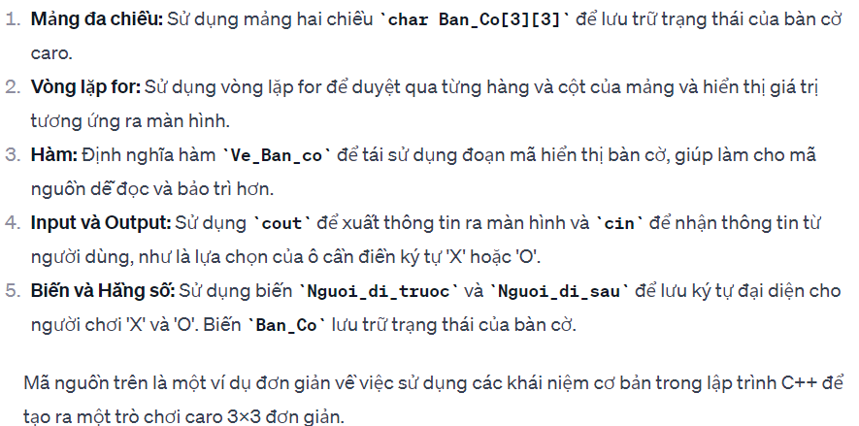
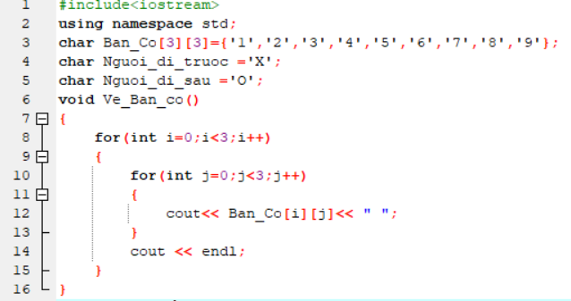
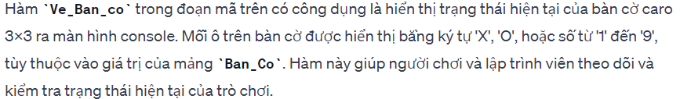
cờ caro 3x3
áp dụng
công dụng

Slide 3
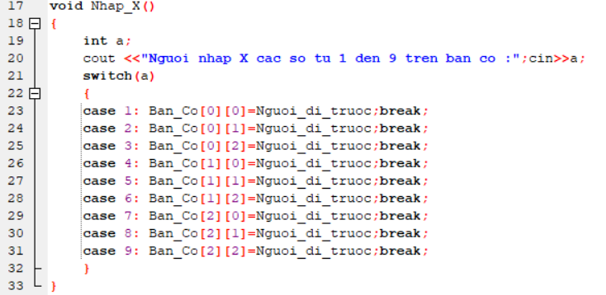
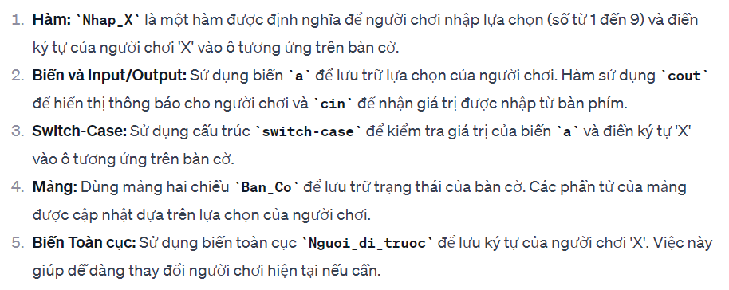
cờ caro 3x3
áp dụng
tác dụng
cho phép người chơi nhập “X” tại một ô trên bàn cờ dựa vào số từ 1 đến 9

Slide 4
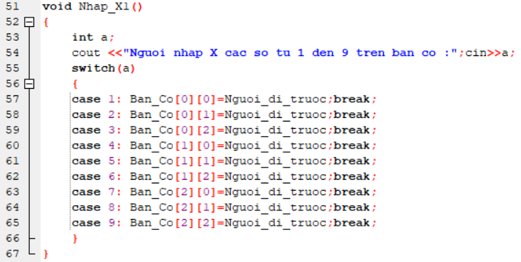
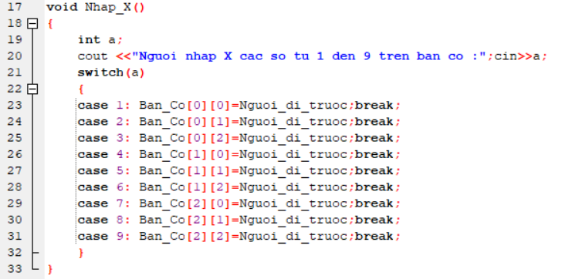
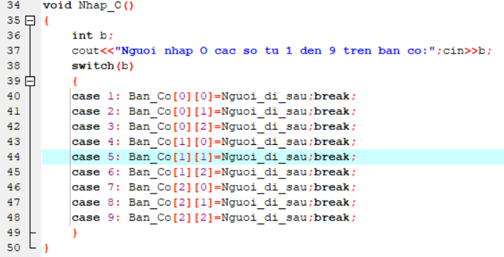
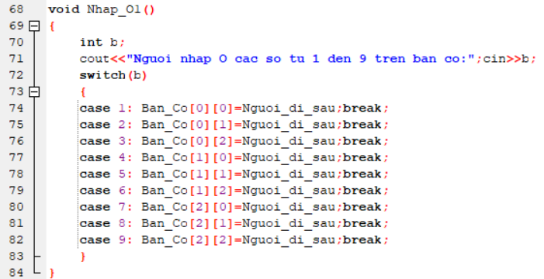
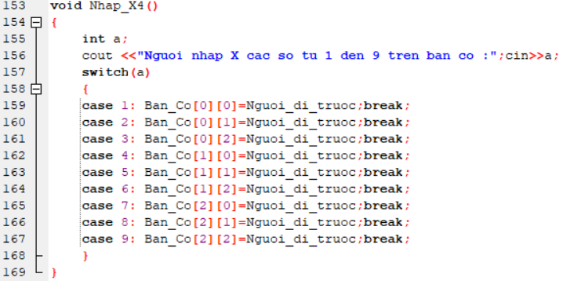
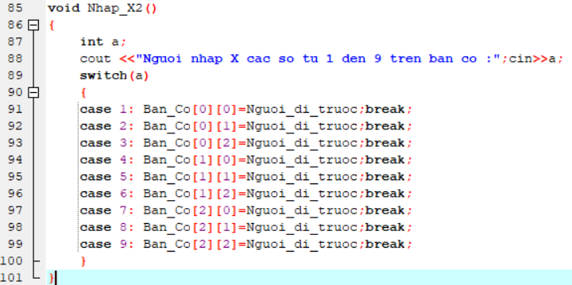
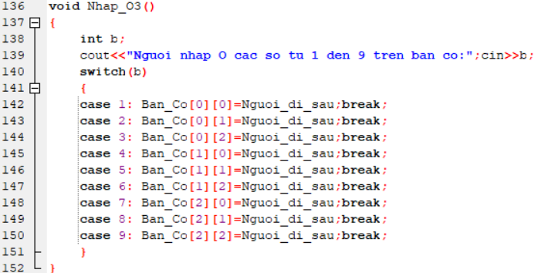
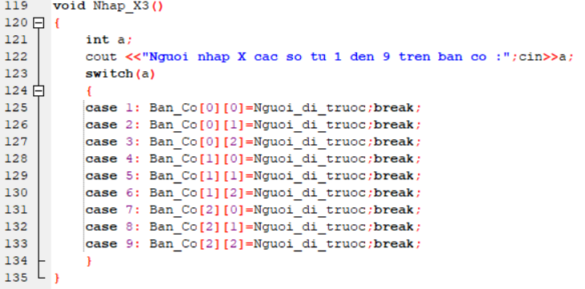
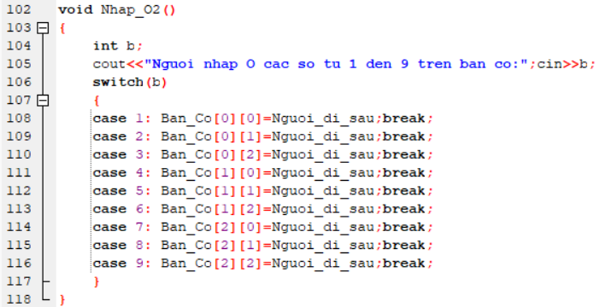
tương tự

Slide 5
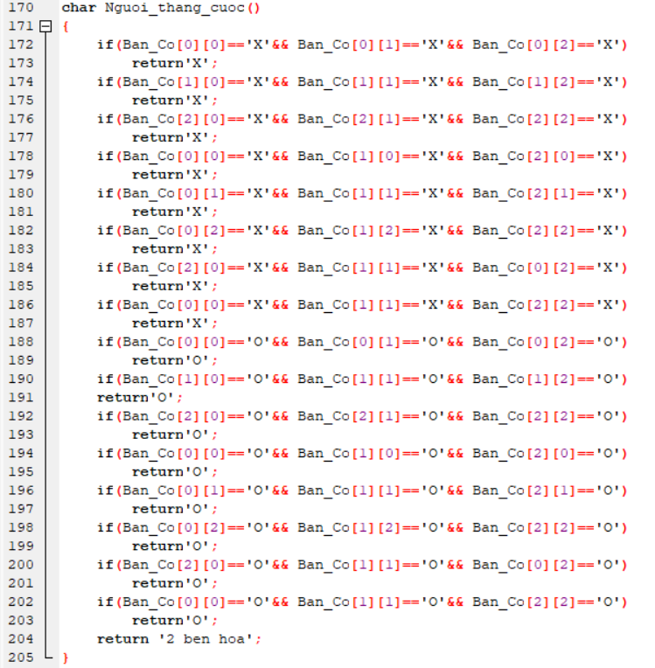
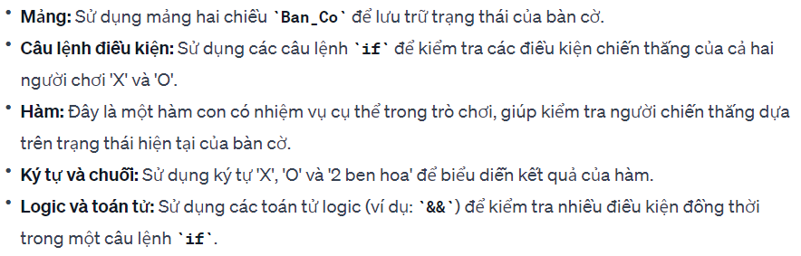
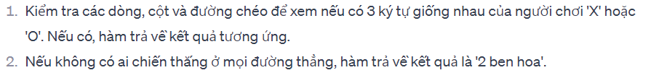
cờ caro 3x3
áp dụng
tác dụng

Slide 6
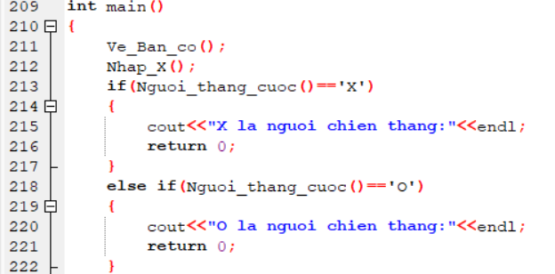
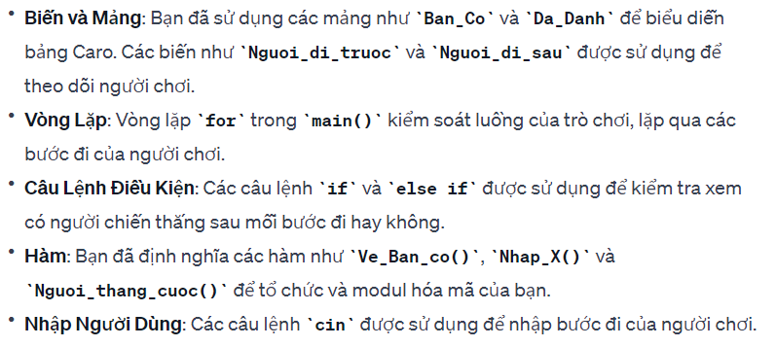
cờ caro 3x3
Đoạn mã này thực hiện lượt đi của người chơi 'X', kiểm tra xem sau đó có người chơi nào chiến thắng không, và in ra thông báo tương ứng.
Nếu có người chơi chiến thắng, chương trình kết thúc; nếu không, chương trình sẽ tiếp tục với các bước tiếp theo của trò chơi.

Slide 7
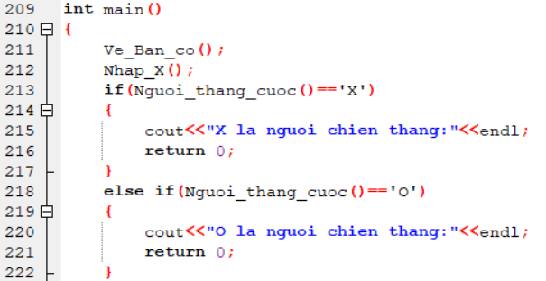
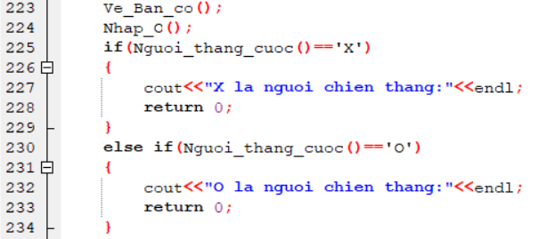
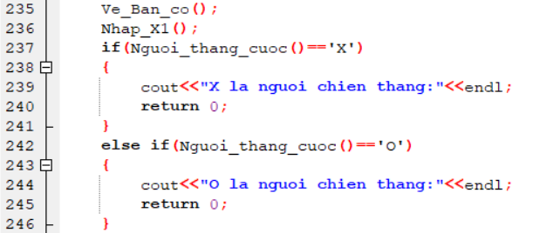
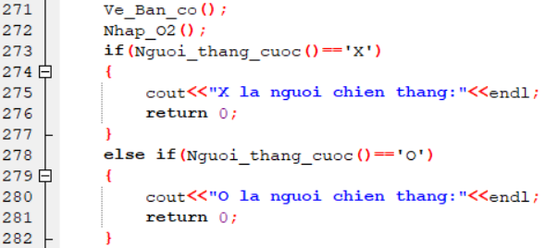
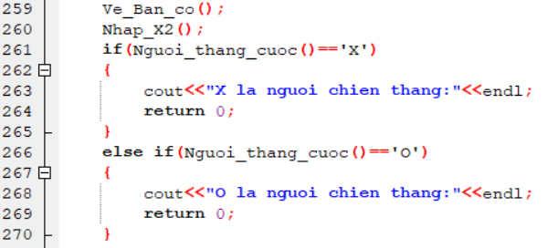
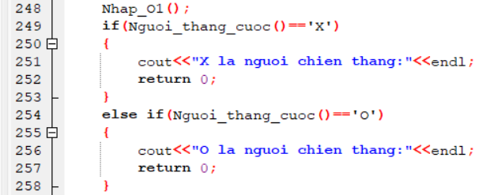
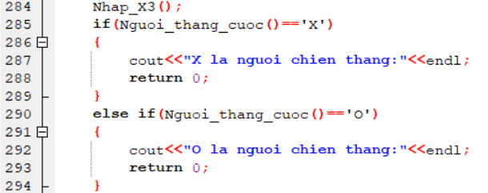

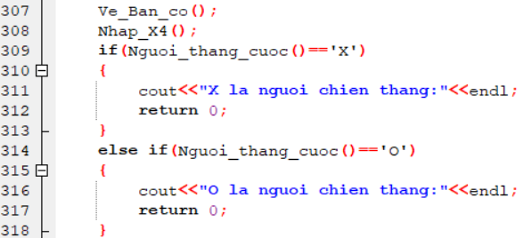
Tương tự

Slide 8

cờ caro 3x3
Thông báo kết thúc trò chơi và hiển thị trạng thái cuối cùng của bảng Caro. Câu lệnh ‘return 0;’ dùng để thoát khỏi chương trình với mã trả về 0, thường là biểu thị cho việc chương trình kết thúc mà không có lỗi.
công dụng

Slide 9
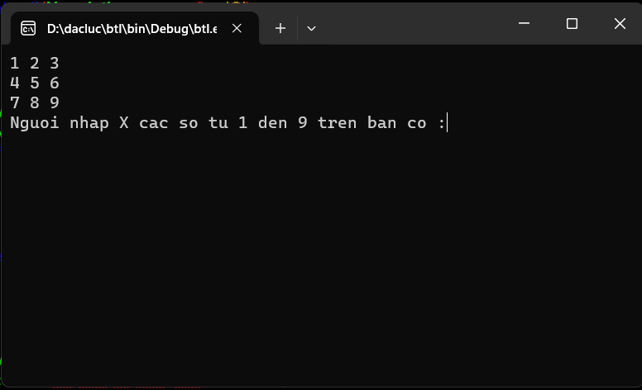
cờ caro 3x3
Màng hình sau khi kiểm tra và xuất ra kết quả

Slide 10
thank you

